Slide 1
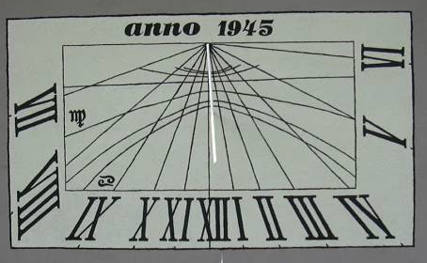
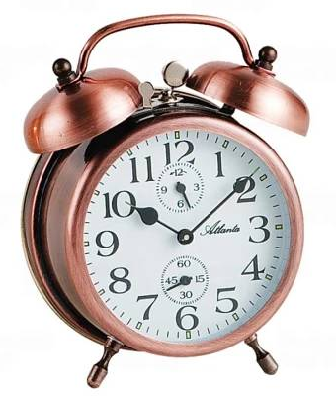
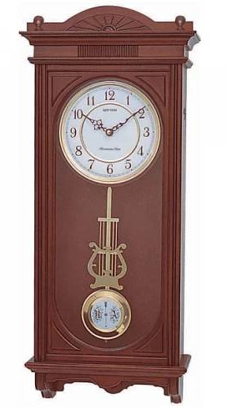
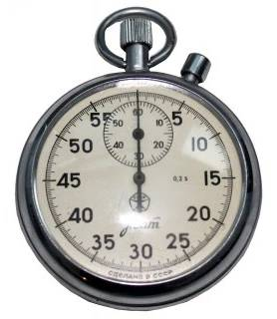
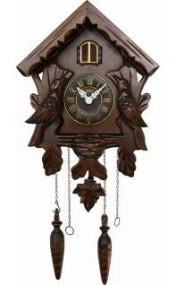
Čas F6 - DisV

Slide 2
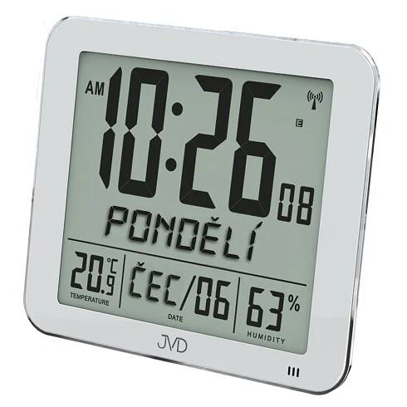
Čas
čas je základní fyzikální veličina
značka času – t (t = 10 s)

Slide 3
Jednotky času
Základní jednotka času je sekunda – s
Další jednotky: hodina – h
minuta – min
den
rok
milisekunda - ms
mikrosekunda - μs

Slide 4
Převody jednotek času
1 min = 60 s
1 h = 60 min = 3 600 s
1 den = 24 h = 1 440 min = 86 400 s
1 rok = 365 (366) dní
1s = 1 000 ms = 1 000 000 μs
· 60
· 60
· 1000
· 1000
h | min | s | ms | μs
: 60
: 60
: 1000
: 1000

Slide 5
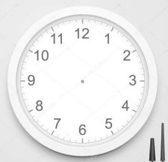






Části hodiny
20 min = $\frac{1}{3}$ h
15 min = $\frac{1}{4}$ h
10 min = $\frac{1}{6}$ h
30 min = $\frac{1}{2}$ h
40 min = $\frac{2}{3}$ h
45 min = $\frac{3}{4}$ h

Slide 6
Př 1: Převeď jednotky času
0,5 min = s
3 min = s
1,5 min = s
15 min = s
1 h 10 min = s
12 min 20 s = s
1 den = s
3 h 6 min 18 s = s
řešení

Slide 7
Př 2: Převeď jednotky času
12 min = h
135 min = h
2 h 24 min = h
30 min = h
216 min = h
15 s = min
90 s = min
6 s = min
1 min 18 s = min
36 min 20 s = min
řešení

Slide 8
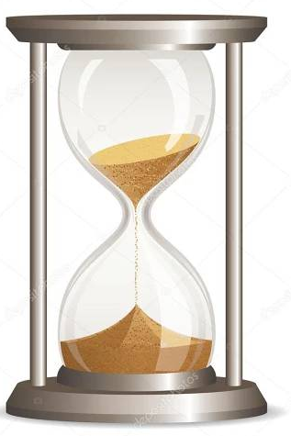
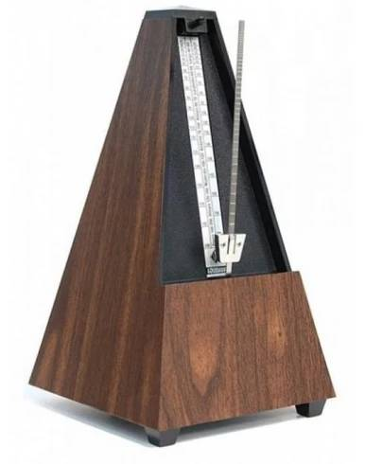
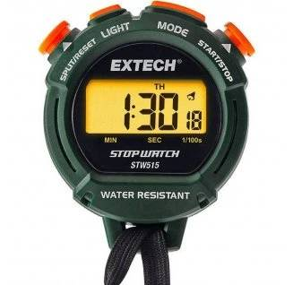
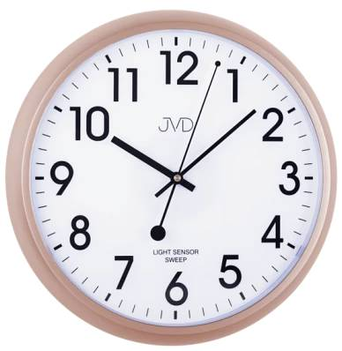
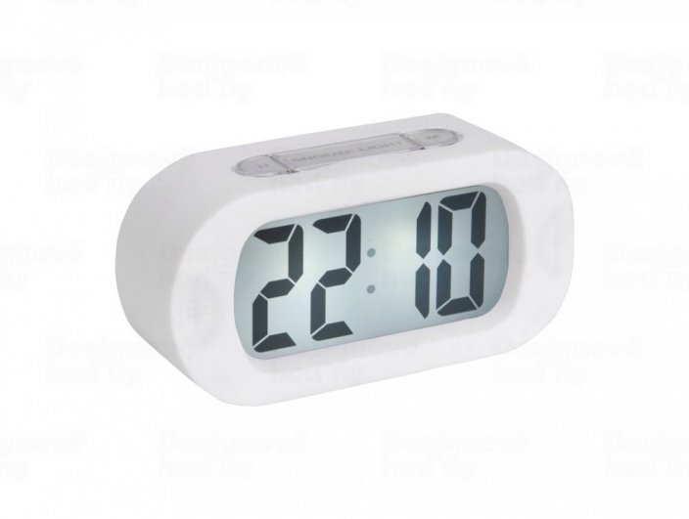
Čím měříme čas?
Čas měříme hodinami a dalšími měřidly.
Ručičkové hodiny
Digitální hodiny
Sluneční hodiny
Přesýpací hodiny
Metronom
Stopky

Slide 9
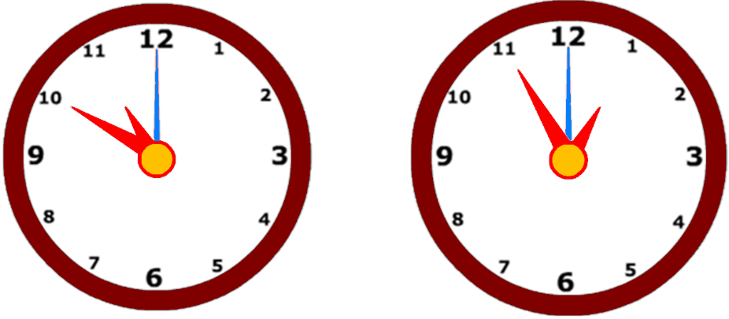
Př 3: Pepa a Honza se rozhodli, že pojedou na výlet do Prahy. Honza jel z Plzně a Pepa z Karlových Varů. Urči z hodin čas odjezdu, čas příjezdu a dobu jízdy vlaků.
Pepovy hodinky: Honzovy hodinky:
10:24:00
12:10:00
10:50 hod.
12:55 hod.
2 h 5 min
10:24 hod.
12:10 hod.
1 h 46 min
Odjezd: Odjezd:
Příjezd: Příjezd:
Doba jízdy: Doba jízdy:

Slide 10
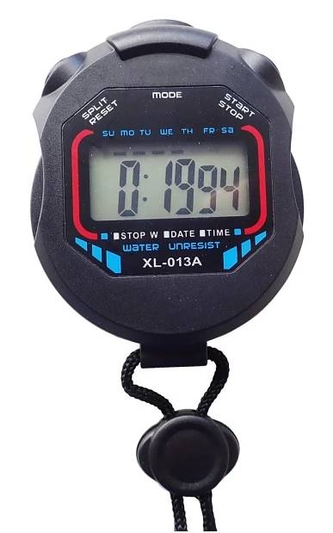
Př 4: Vítěz závodu měl čas 1h 10min 30s. Závodník na 10. místě měl čas 1h 21min a 45s. Závodník na 15. místě měl ztrátu 21min 8s na vítěze.
Jakou ztrátu měl 10. závodník?
Jaký je čas běhu 15. závodníka?
1. závodník …… 1h 10min 30s
10. závodník …… 1h 21min 45s
1h 21min 45s – 1h 10min 30s =
11min 15s
1. závodník …… 1h 10min 30s
15. závodník – ztráta 21min 8s
1h 10min 30s + 21min 8s =
1h 31min 38s

Slide 11
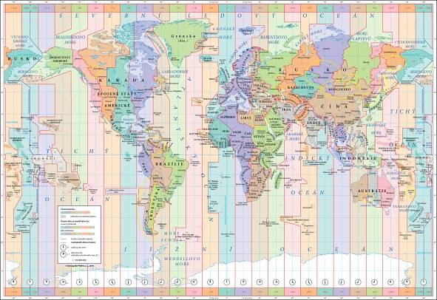
Pásmový čas
Země je rozdělena na 24 časových pásem.
Všechna místa v jednom časovém pásmu mají stejný čas.
Šířka jednoho časového pásma je 15°.

Slide 12
Otázky k procvičení učiva
Čas
sekunda
minuta
hodina
Konec hodiny –
- HURÁÁÁ
Jakou má čas značku a základní
jednotku?
Znáš nějakou jinou jednotku času?
Čím můžeme měřit čas?
Co je to časové pásmo?
Do kolika časových pásem je rozdělen čas na Zemi?
Za jak dlouho oběhne Země Slunce?
Za jak dlouho se Země otočí kolem své osy?
Co je to přestupný rok a kolik má dní?

Slide 13
Př 1: Převeď jednotky času - kontrola
0,5 min = 0,5·60 = 30 s
3 min = 3·60 = 180 s
1,5 min = 1,5·60 = 90 s
15 min = 15·60 = 900 s
1 h 10 min = 3600+600 = 4200 s
12 min 20 s = 12·60+20 = 740 s
1 den = 24·3600 = 86 400 s
3 h 6 min 18 s = 3·3600+6·60+18 = 11 178 s
pokračovat

Slide 14
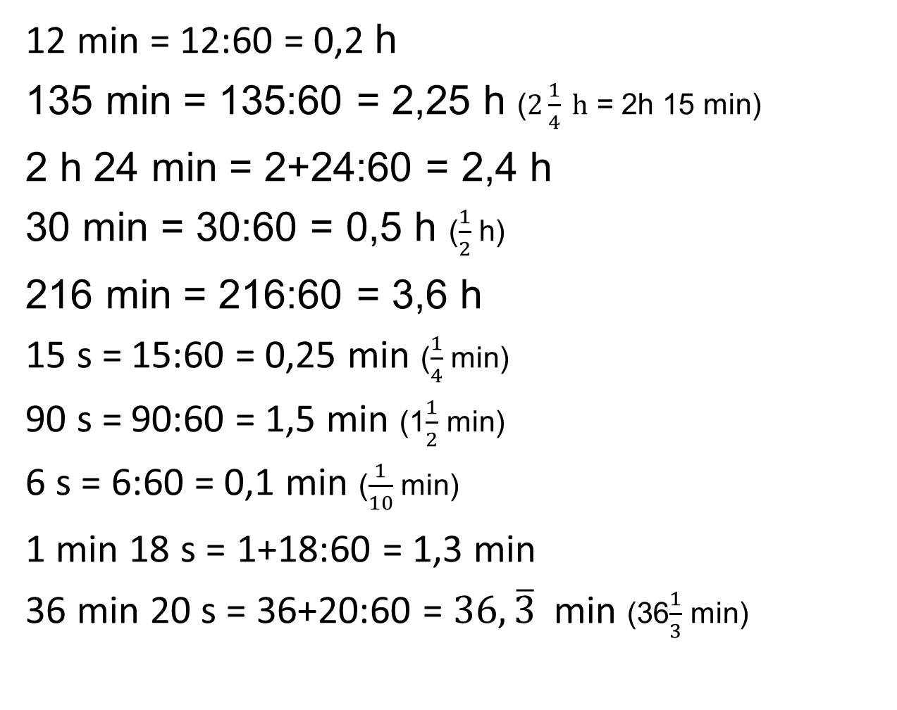
Př 2: Převeď jednotky času - kontrola
12 min = 12:60 = 0,2 h
135 min = 135:60 = 2,25 h ($2\frac{1}{4} h$ = 2h 15 min)
2 h 24 min = 2+24:60 = 2,4 h
30 min = 30:60 = 0,5 h ($\frac{1}{2}$ h)
216 min = 216:60 = 3,6 h
15 s = 15:60 = 0,25 min ($\frac{1}{4}$ min)
90 s = 90:60 = 1,5 min (1$\frac{1}{2}$ min)
6 s = 6:60 = 0,1 min ($\frac{1}{10}$ min)
1 min 18 s = 1+18:60 = 1,3 min
36 min 20 s = 36+20:60 = $36,\overline{3}$ min (36$\frac{1}{3}$ min)
pokračovat

